Slide 1


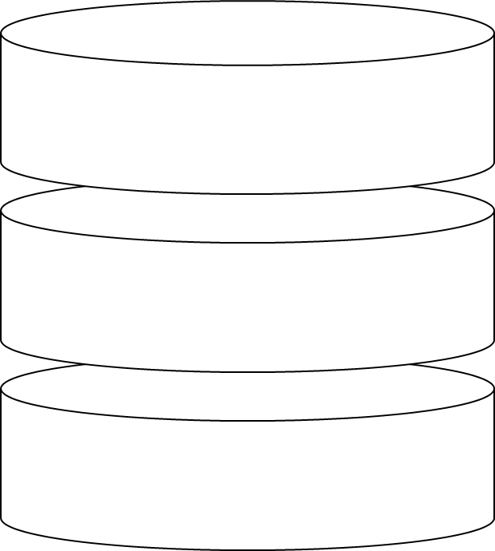

Organisation des programmes d’exploration
Données
Data
Copied_reports_
2022_07_19 - v0.csv
Notebook
source_data_
discovery.ipynb
Script
dédié
dedicated_script.py
Scripts
standards
std_ml
std_ml.py
std_q7
std_q7.py

Slide 2
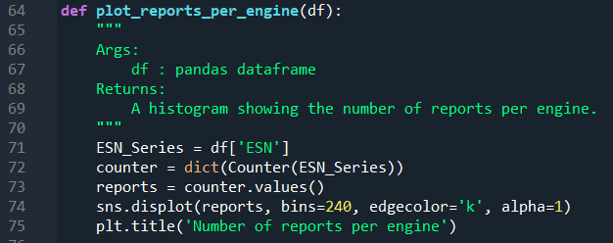
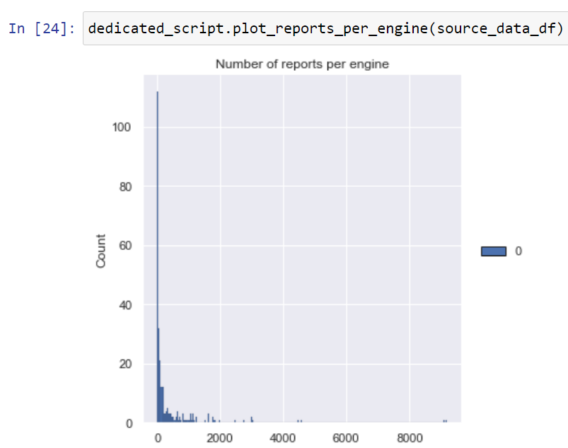
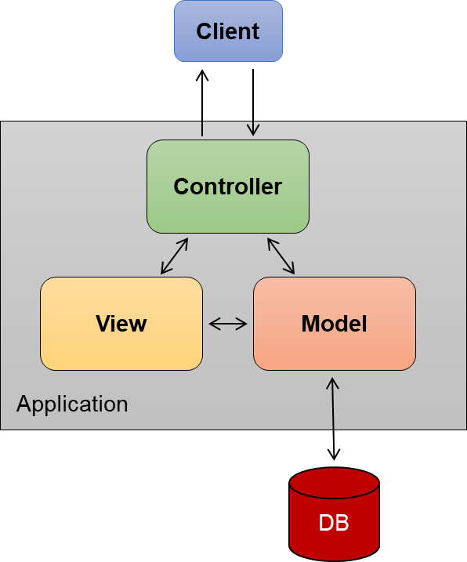
Schéma MVC « Model / View / Controller »
→ Le « Model » n’est pas un modèle de machine learning,
mais le programme qui va interroger la base de données.
dedicated_script.py
source_data_
discovery.ipynb

Slide 3
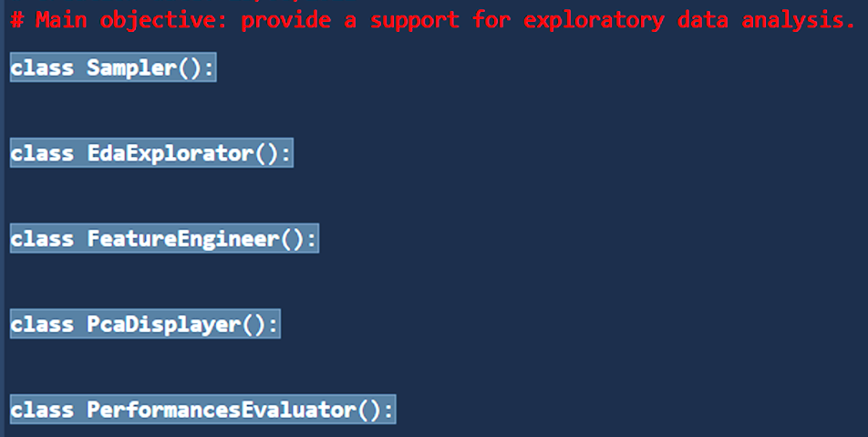
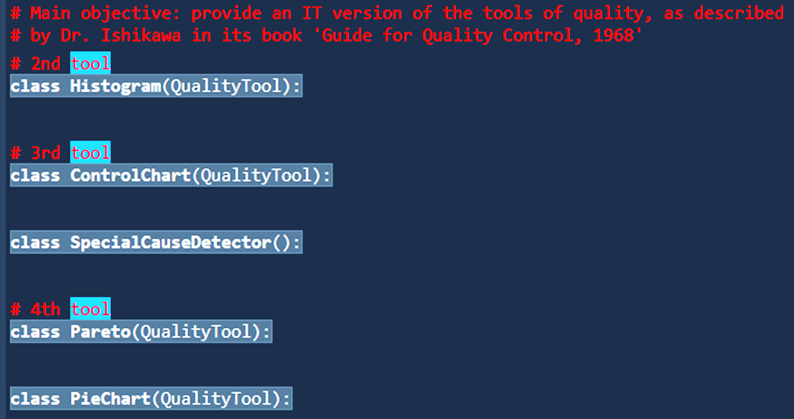
Scripts standards
std_ml.py
std_ml
std_ml.py
std_q7.py
std_q7
std_q7.py

